Slide 1
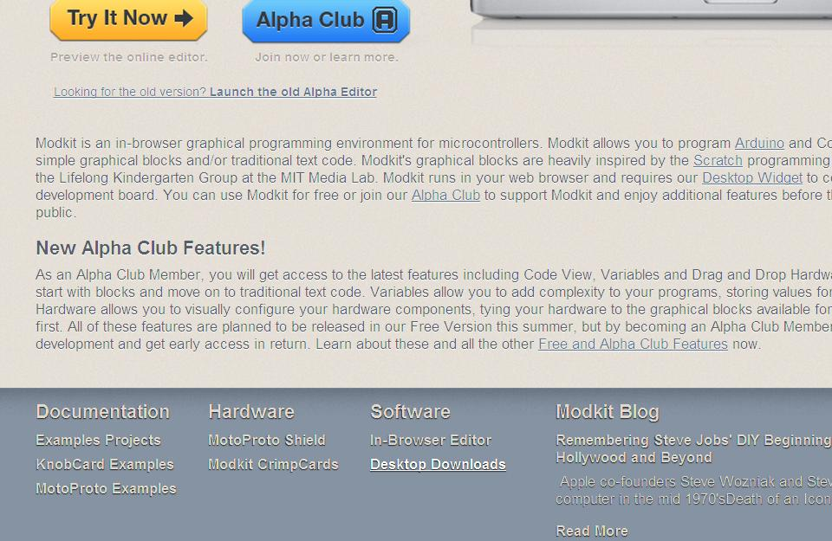
Modkit安裝前準備

Slide 2
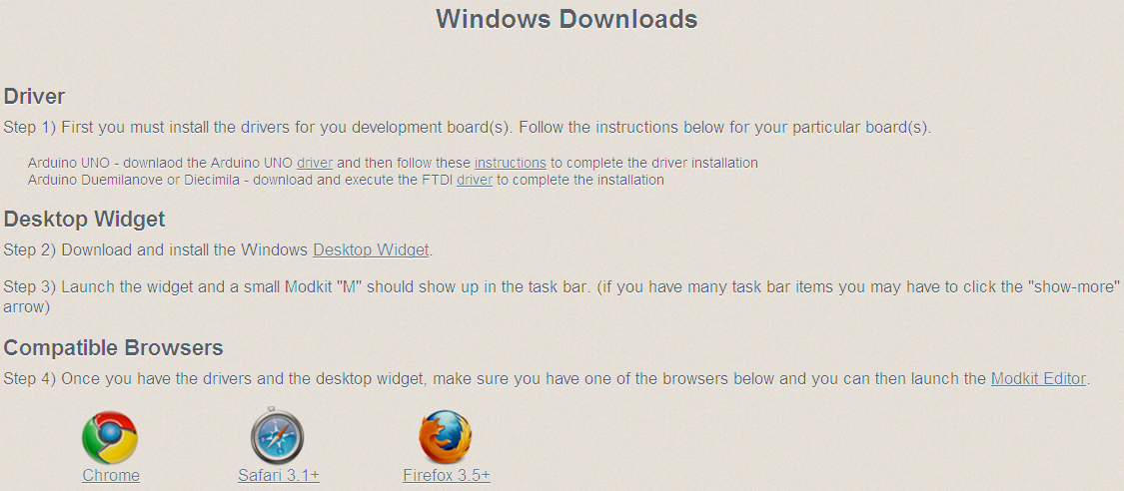
驅動程式及使用者端程式安裝
1.下載並安裝FTDI驅動程式
2.下載並安裝Desktop Widget
3.執行Desktop Widget
4.執行Modkit線上編輯器

Slide 3
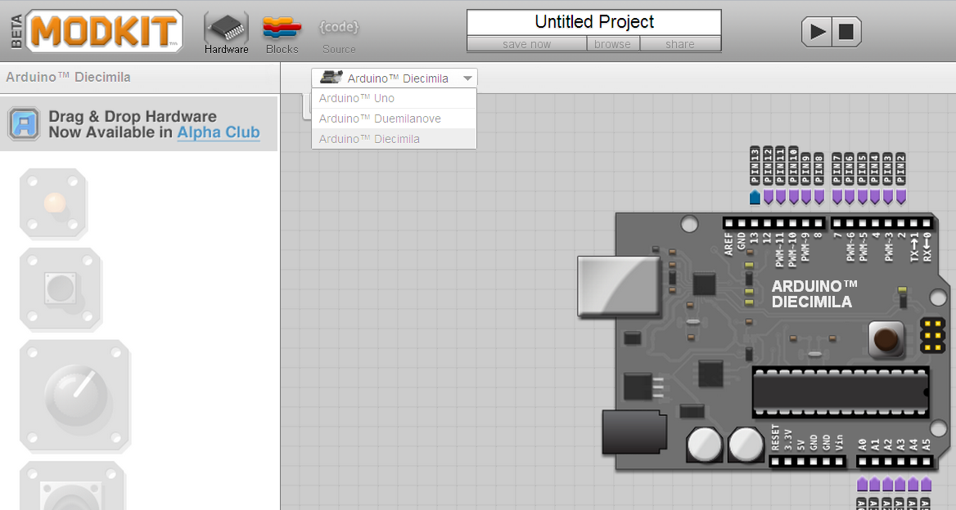
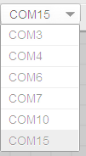
連接硬體
1.設定硬體
2.選擇母片類型
3.選取連接埠

Slide 4
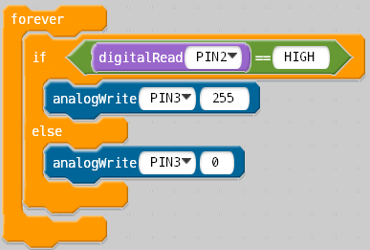
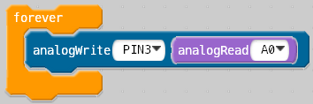
小試身手
1.按著按鈕燈泡亮,放掉即變暗
2.用可變電阻決定燈泡亮度

